Slide 1
Consignes et lettre pour le stage
Journal de classe

Slide 2
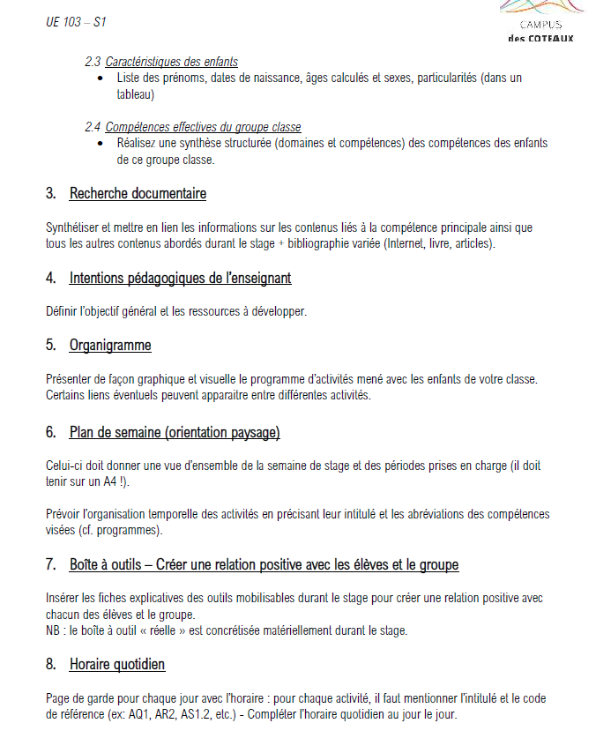
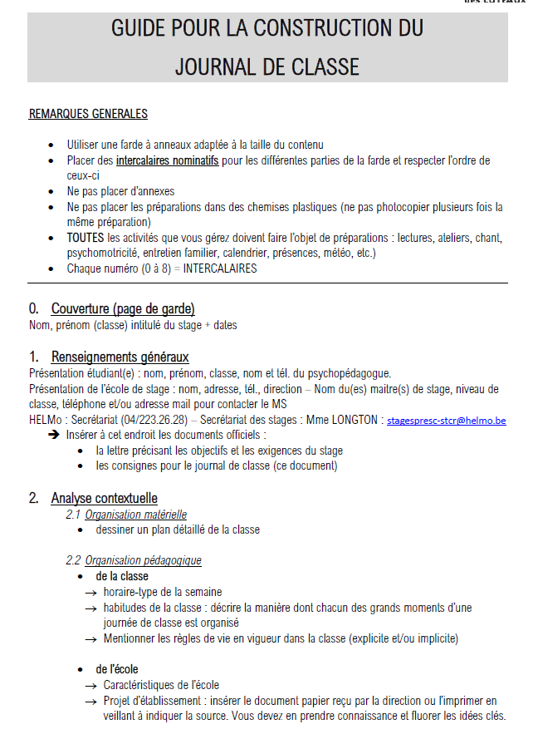

Slide 3
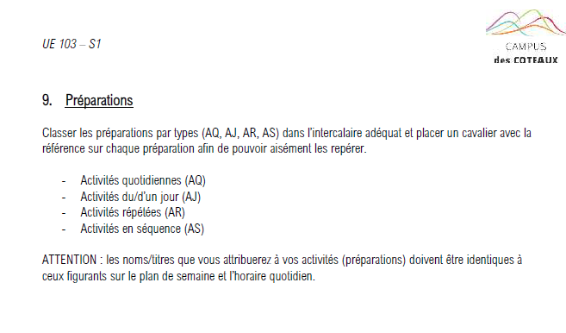

Slide 4

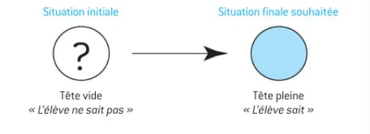
A. Le modèle transmissif « enseigner c’est transmettre le savoir »
Hypothèse de départ:
L’apprenant ne sait rien/ou peu du contenu enseigné
Notes:
L’enseignant cherche alors à remplir cette « tête vide » en expliquant ou en montrant le savoir ou le savoir-faire.
L’enseignant fait cours : il expose et explique à l’ensemble des élèves un point du programme. Il transmet des connaissances à des élèves qui écoutent, prennent des notes ou écrivent sous la dictée de l’enseignant selon le niveau de classe.
face à une erreur d’élève, nous apportons immédiatement la bonne réponse, éventuellement assortie d’explications : « Non, écoute, je vais t’expliquer » ou bien « Non, regarde, je vais te montrer ».
Réfléchir aux rôle de l’I et de L’E
->Illustration proposée par chatgpt correspondant à la demande « une institutrice remplit de savoirs la tête d'un élève. La tête est vide au départ ».

Slide 5

Le rôle de l’enseignant | Le rôle de l’élève
Dire et/ ou montrer Expliciter de façon claire adapter le contenu aux apprenants Penser la progression des apprentissages en fonction des programmes | Etre attentif Etre régulier dans le travail et dans l’effort Faire preuve de bonne volonté, motivation Accepter de différer le besoin de compréhension immédiate
Essentiel n°1 : Partir des « déjà-là »
OBSERVATION
P. 8

Slide 6
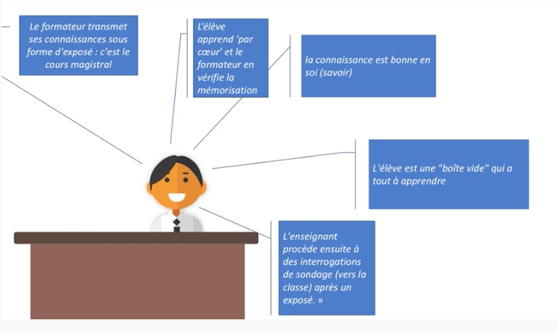

Slide 7
Les avantages pour l’enseignant | Les limites
Plus économe en temps et en moyens Chaque apprenant reçoit le même contenu | Les rythmes d’apprentissage ne sont pas pris en compte Le discours de l’enseignant n’est pas toujours compris de la même manière Des acquis initiaux peuvent ne pas être remis en cause face aux nouvelles connaissances Cela demande un haut degré d’abstraction L’erreur est plutôt perçue comme un élément à éradiquer.
Notes:
Les avantages son essentiellement du côté de l’enseignant

Slide 8
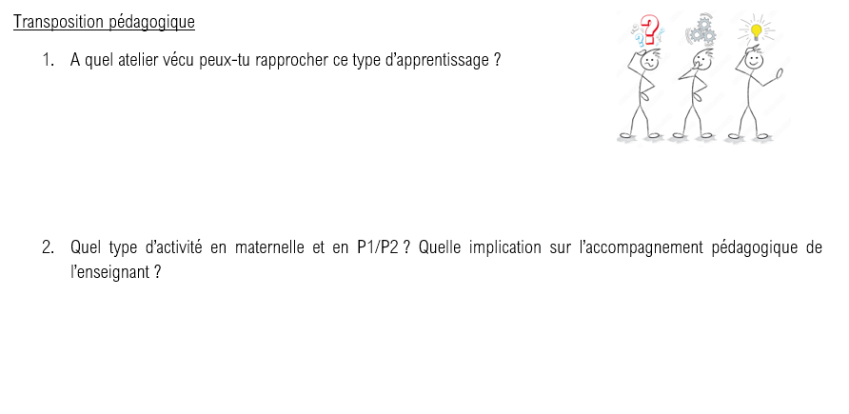

P. 8

Slide 9
Activité | Objectif | Moyens pour soutenir l’apprentissage
Pâte à modeler | Transmettre une recette et ses différentes étapes | Vue dégagée sur le matériel et les actions
En classes maternelles et en P1/P2?

Slide 10
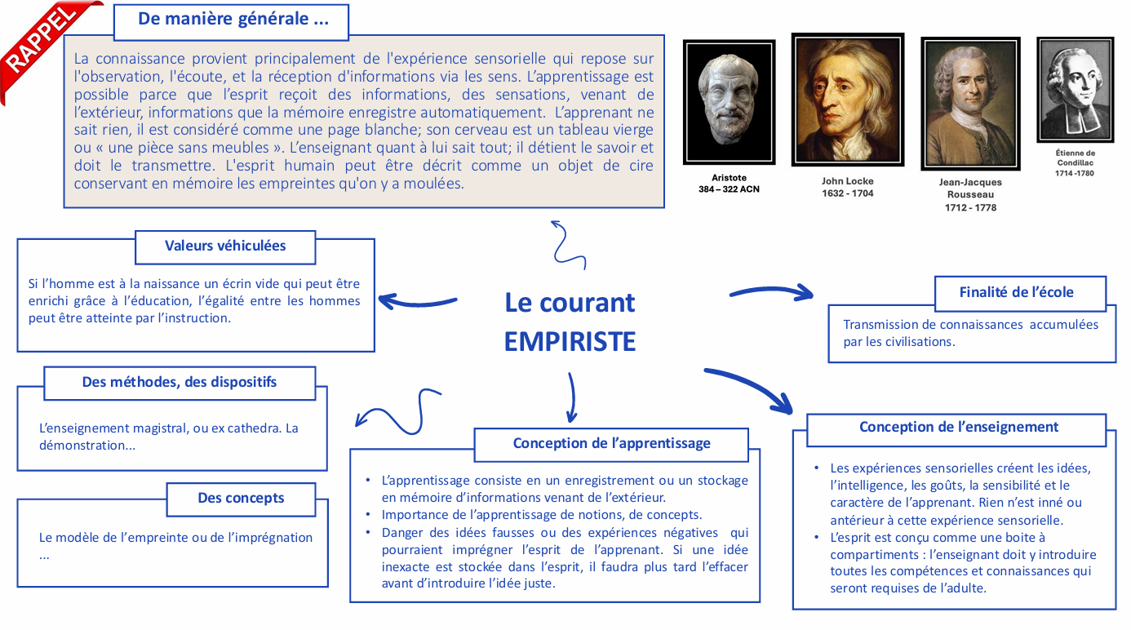
Notes:
Modèle synthétisé et proposé lors du cours « Grands courants pédagogiques » de Dorothée Jardon, MSFE, 2024.

Slide 11
B. Modèle Behavioriste « Enseigner c’est faire découvrir le savoir »
Behavior = la manifestation observable
Le comportement dont il est ici question est la manifestation observable de la maîtrise d'une connaissance, celle qui permettra de s'assurer que l'objectif visé est atteint.
L’objectif d’apprentissage est décomposé en sous-objectifs formulés en termes de comportements observables.
« l’élève est capable de … plutôt que l’élève connaît … »
Notes:
(terme créé en 1913 par l'américain Watson : la psychologie est devenue la science du comportement.
Ce type d’enseignement fait en sorte que l’apprenant découvre le savoir par lui-même, en lui évitant de faire des erreurs grâce à un guidage très fort de l’enseignant

Slide 12
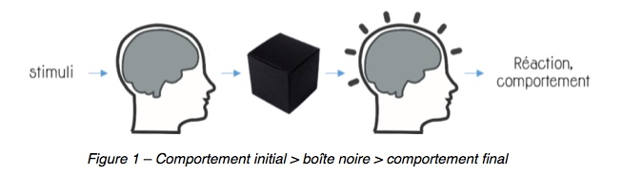
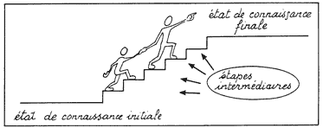
Schémas en lien avec ce modèle:
Notes:
L’élève passe ainsi très graduellement, sous la conduite de l’enseignant, de la connaissance initiale à la connaissance finale par petites marches.

Slide 13

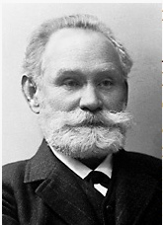
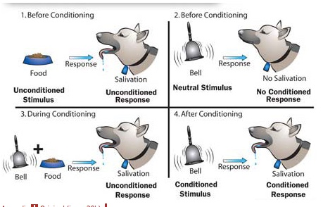

A l’origine…
Ivan Petrovich PAVLOV (1849-1936) :
médecin et physiologiste russe
Postulat: les comportements des gens sont gouvernés par leur environnement, c’est-à-dire par des événements qui leur sont extérieurs (stimuli).
Notes:
Conditionnement répondant
https://www.youtube.com/watch?v=9pr_svoNU0Q&ab_channel=Coursitout → Pavlov, watson et skinner

Slide 14
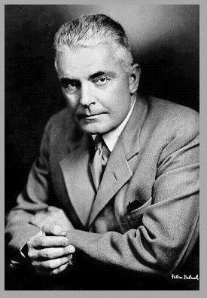
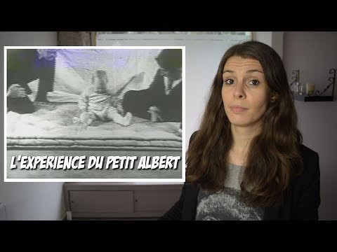

Mais aussi…
John Broadus WATSON (1878-1956) :
psychologue
« La psychologie (…) est une branche purement objective et expérimentale des sciences naturelles. Son but théorique est la prédiction et le contrôle du comportement. »
https://www.youtube.com/watch?v=nWRnFyF5wxI
Notes:
Conditionnement classique… Il suit Pavlov

Slide 15
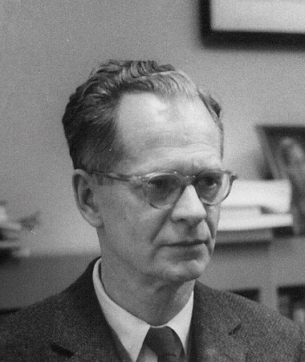
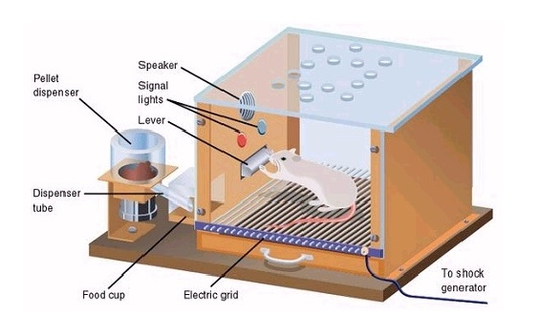
Enfin …
Frederic Skinner (1904-1990)
Notes:
Renforcement positif ou négatif à partir de récompenses et de punitions.
Il ajoute le fait d’augmenter ou de diminuer un comportement

Slide 16
On concevra donc les apprentissages en :
posant des questions visant à rendre l’élève actif ;
divisant la difficulté (ou la tâche) en difficultés moindres (ou en actions élémentaires), aussi réduites que nécessaire; logiquement et/ou chronologiquement ordonnées (petites marches ou petites étapes) ;
proposant à chaque étape peu d’informations à la fois ;
renforçant positivement chaque acquisition partielle ;
faisant produire la bonne réponse afin que l’élève soit toujours renforcé positivement → encourager.

Slide 17
Le rôle de l’enseignant | Le rôle de l’élève
Il poursuit un objectif observable, mesurable et quantifiable. Il décompose une activité complexe en une succession de tâches simples à résoudre. Il propose des renforcements. | Il exécute et répète les attitudes et les gestes attendus en suivant une progression établie du plus simple au plus complexe.
Notes:
Observer les comportements des élèves et renforcer systématiquement et immédiatement les comportements qu’il veut maintenir ou développer et ignorer les comportements qu’il veut voir disparaître

Slide 18
Les avantages pour l’enseignant | Les limites
L’enseignant est attentif à l’évolution individuelle de chaque élève. Activités adaptées au rythme de l’élève. Sentiment de réussite pour l’élève. | La réussite des objectifs intermédiaires n’assure pas la réussite de l’objectif général. Si l’élève parvient à l’objectif général, il ne transférera pas toujours les l’objectifs intermédiaires dans un autre contexte. Le discours du P n’est pas tjs compris de la même manière. Haut degré d’abstraction.
Notes:
Les avantages sont essentiellement du côté de l’enseignant
-> ABSTRACTION: la capacité de l'esprit à créer et utiliser des concepts dans le raisonnement.

Slide 19
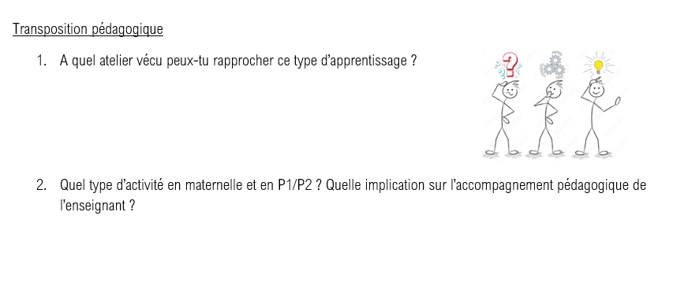
P. 10

Slide 20
Activité | Objectif | Moyens pour soutenir l’apprentissage
Grenouille | Acquérir des gestes techniques afin de reproduire un modèle à l’identique Avancement pas à pas | Tutoriel clair et pauses entre les différentes phases
Kapla | Réaliser l’araignée par étapes | Support clair, morcellement,
Les perles | Réaliser son bracelet en terminant les activités | Renforcement positif, cocher l’atelier et récompenses
En classes maternelles et en P1/P2?

Slide 21
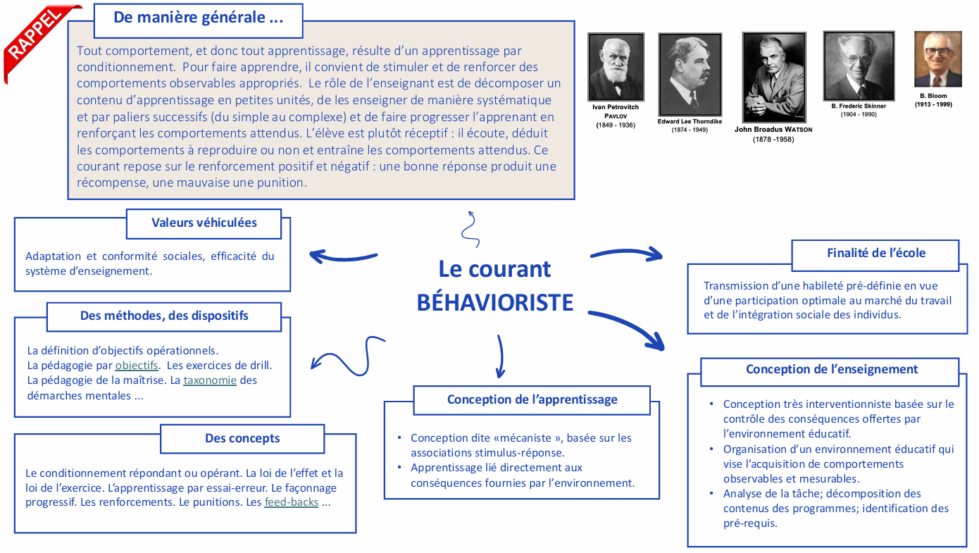
Notes:
Modèle synthétisé et proposé lors du cours « Grands courants pédagogiques » de Dorothée Jardon, MSFE, 2024.

Slide 22

C. Modèle COGNITIVISTE
« La psychologie cognitive apparaît dès le début des années 1940.
Ce modèle présente le cerveau de l’apprenant comme un ordinateur
qui stocke et traite les informations ».
« La mémoire joue un rôle principal dans l’apprentissage de l’apprenant ».
« La mémoire à court terme permet l’encodage de l’information et la mise en œuvre de stratégies de récupération, … afin d’accéder aux informations stockées dans la seconde, càd la mémoire à long terme ».
Notes:
Image générée par ChatGPT sur base des 3 définitions encodées.
→ les cognitivistes se concentrent davantage sur les processus internes et les connexions qui ont lieu pendant l'apprentissage. La mémoire joue un rôle principal dans l'apprentissage de l'apprenant. En effet, elle n'est plus simplement considérée comme un lieu de stockage, mais plutôt comme un véritable système dynamique qui régule les apprentissages.

Slide 23
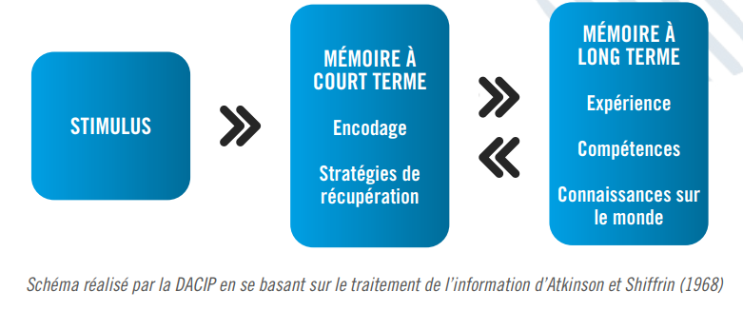
Notes:
Au cours de l’apprentissage, un jeu d’échanges a donc lieu entre la mémoire à court terme, d’une part, et la mémoire à long terme, d’autre part. La première permet l’encodage de l’information et la mise en œuvre de stratégies de récupération, afin d’accéder aux informations stockées dans la seconde. Cette dernière, quant à elle, contient les expériences, compétences et connaissances sur le monde (Atkinson & Shiffrin, 1968) (DACIP, 2022) ».

Slide 24
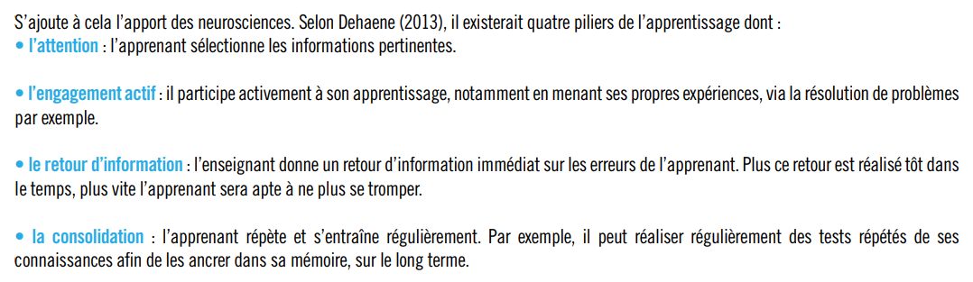
Autrement dit, il peut générer une saturation ou une difficulté à se concentrer sur les informations principales du discours perçu SURCHARGE COGNITIVE
Notes:
trop plein d’informations, de natures variables (cognitives, affectives, métacognitives), peuvent amener une surcharge cognitive. Autrement dit, il peut générer une saturation ou une difficulté à se concentrer sur les informations principales du discours perçu (DACIP, 2022).

Slide 25

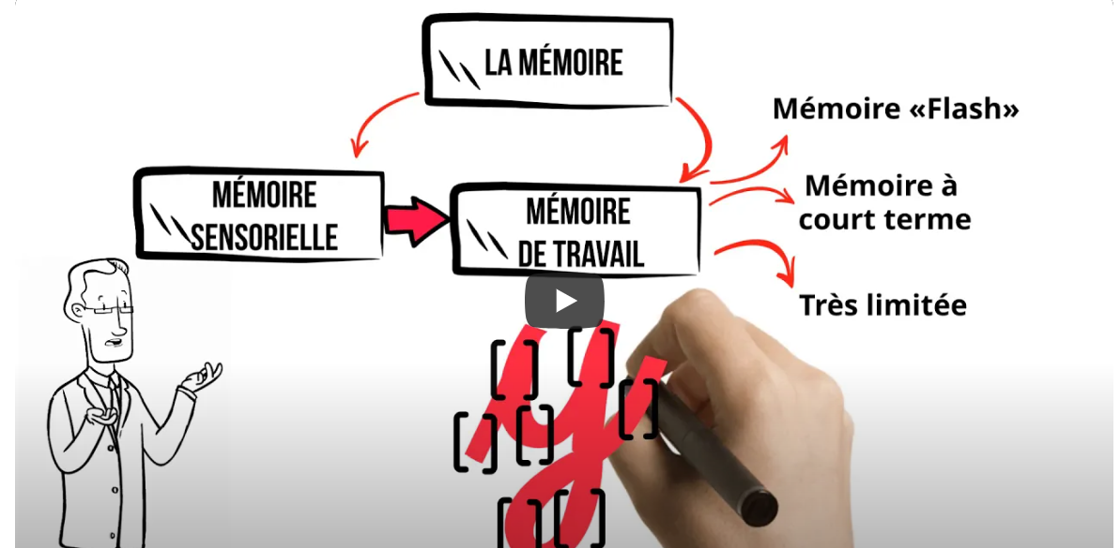
1. Relevez trois éléments que vous avez appris sur le fonctionnement de la mémoire
2. Qu’en retirez-vous à votre niveau d’étudiant?
Comment fonctionne la mémoire?
https://www.youtube.com/watch?v=4dv9KaWhN4s
Notes:
→ Le rôle de l’enseignant n’est pas de transmettre des infos mais de réfléchir sur comment les traiter pour qu’elles deviennent des connaissances pour l’élève. Il est un médiateur entre les informations et l’étudiant. Enseigner n’est pas répéter des informations et laisser les éls s’organiser (>< motivé, pas le niveau).

Slide 26

Le rôle de l’enseignant | Le rôle de l’élève
Il s’intéresse particulièrement aux stratégies mentales, aux modes de raisonnement et de résolution des problèmes des apprenants. Il propose une diversification des supports et des activités pédagogiques pour s’adapter à la diversité des apprenants. | Il acquiert des connaissances qu’il stocke et mémorise, tout en faisant preuve de réflexion sur ses stratégies d’apprentissage (métacognition) afin de faciliter le traitement et la mémorisation des informations.

Slide 27
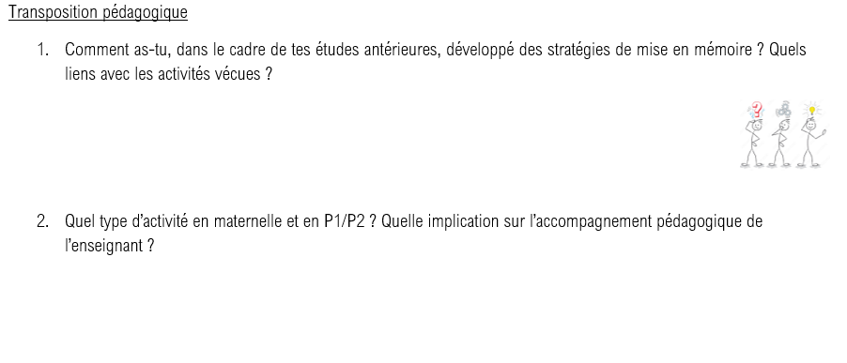
En classes maternelles et en P1/P2?
P . 11

Slide 28
Activité | Objectif | Moyens pour soutenir l’apprentissage
Vice Versa | Mémoriser, faire attention | Trucs de mise en mémoire, actif
Dobble | Mémoriser, faire attention | Trucs de mise en mémoire, actif
En classes maternelles et en P1/P2?

Slide 29
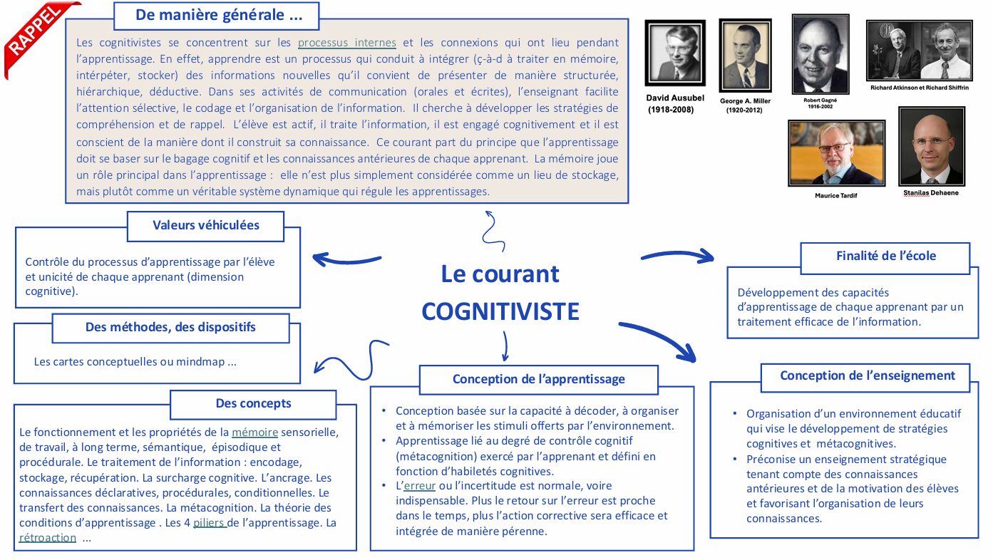
Notes:
Modèle synthétisé et proposé lors du cours « Grands courants pédagogiques » de Dorothée Jardon, MSFE, 2024.

Slide 30
D. Modèle Constructiviste « enseigner c’est aider l’apprenant à construire le savoir »
Ce type d’enseignement a pour but de faire élaborer des éléments du savoir par les apprenants en les confrontant dès le début de l’apprentissage à des problèmes.
La solution de ces problèmes passe par la construction des connaissances que l’on souhaite enseigner.

Slide 31
Ce modèle repose sur les trois présupposés suivants :
1. C’est en agissant qu’on apprend.
Essentiel n°2 : l’enfant doit être acteur de ses apprentissages
→ Cet essentiel est à la base du constructivisme…
2. « Quel que soit son âge, l’esprit n’est jamais vierge, table rase ou cire sans empreinte ». Les représentations initiales font souvent obstacle aux nouvelles connaissances.
Essentiel n°3 : l’importance des représentations/ préconceptions
3. La connaissance ne s’acquiert pas par simple empilement ; elle passe d’un état d’équilibre à un autre par des phases transitoires au cours desquelles les connaissances antérieures sont mises en défaut.
P. 12
P. 12

Slide 32
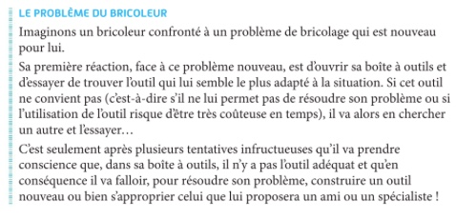

Slide 33


Plusieurs principes d’action constructivistes
Un premier principe constructiviste : l’importance des connaissances antérieures
Un deuxième principe constructiviste : la transformation de ses connaissances antérieures
Un troisième principe du constructivisme : développement d'une pédagogie active
Un quatrième principe du constructivisme : favoriser la découverte par le jeu
Un cinquième principe du constructivisme : favoriser les situations-problèmes

Slide 34
Plusieurs principes d’action
Un premier principe constructiviste : l’importance des connaissances antérieures
Connaitre : processus actif, activer et appliquer ses connaissances antérieures.
On donne sens aux situations en activant les connaissances antérieures (><traiter l’information).
C’est l’activation qui donne du sens -> apprendre = utiliser ce qu’on sait déjà.
Un deuxième principe constructiviste : la transformation de ses connaissances antérieures
Apprentissage = transformer ses connaissances antérieures.
L’individu explique le monde avec les modèles explicatifs dont il dispose, pas tjs justes, ils sont en lien avec le vécu ; organisés de manière logique et cohérente → tenaces!
→ Connaitre les conceptions des éls avant d’aborder un savoir (><renforcer -> transformer).
Notes:
2 -> jongler avec ce qu’on sait faire (lancer et rattraper) puis comprendre qu’on doit coordonner et transformer mes gestes en raffinant/coordonnant mieux. Pas besoin d’avoir étudié un sujet pour s’en faire une idée.

Slide 35
Les deux premiers principes constructivistes correspondent aux
deux fonctions cognitives identifiées par Piaget
Assimiler – Accommoder
Notes:
Apprendre signifie être doublement actif : pour connaître quelque chose de nouveau, une personne lui applique ses connaissances antérieures (assimilation) et transforme ensuite une partie de ces connaissances (accommodation).

Slide 36
Assimilation
Connaître est un processus actif : c’est activer et appliquer ses connaissances antérieures.
Ex: Si on apprend l’italien et qu’on voit le mot « pizza », on prononcera comme en français et non « pittsa » comme en italien.
Sans cette activation, la situation dans laquelle on se trouve et tout ce qu’elle comprend (objets, personnes, etc.) n’aurait aucun sens.
→ Apprendre, c’est donc d’abord utiliser ce que l’on sait déjà.
Notes:
C’est en quelque sorte transformer les nv connaissances en connaissances anciennes (les rendre semblables à celles dont on dispose déjà)

Slide 37
Accommodation
Tout apprentissage repose sur la transformation de ses connaissances antérieures.
Accommoder, c’est donc transformer ou réorganiser ses connaissances anciennes en connaissances nouvelles / renouveler.
Ex: Je connaissais le mot « table » en français. En anglais, je transforme cette façon de lire le mot pour prononcer « tabel ».
-> Donc, je transforme mes connaissances anciennes en connaissances nouvelles.
Notes:
Les connaissances se renouvellent toujours un peu chaque fois qu’elles sont activées. Pour qu’une nouvelle connaissance soit incorporée, il faut que l’assimilation et l’accommodation se combinent : la connaissance ancienne assimile la connaissance nouvelle, puis elle s’y accommode.

Slide 38

Equilibration
Assimiler et s’accommoder, c’est s’adapter … trouver l’équilibre
Lorsqu’une personne fait face à une situation nouvelle et que l’assimilation n’est pas suivie d’une accommodation, il se produit alors un déséquilibre. Par contre, dès que la personne parvient à s’accommoder, il s’ensuit un rééquilibre qui correspond à une adaptation à la situation nouvelle.
Lorsqu’il y a équilibre entre l’assimilation et l’accommodation, il y a construction d’une nouvelle connaissance et adaptation à la situation.
Notes:
Apprentissage -> processus d’équilibration entre assimilation et accommodation

Slide 39
ASSIMILATION
ACCOMODATION
Déjà-là
Représentations
« La pomme est un fruit »
Découverte des
pommes en classe
par les sens
OOOh, des
Fruits, ce sont des
pommes
Ce sont bien des fruits
mais es-tu sûr que ce
sont des pommes?
Goûte…
La pomme est un fruit avec une queue, des pépins, sucrée. Elle peut être rouge, verte ou jaune
Ce sont tous les 3 des fruits.
FRUIT= sucré, queue, pépins ou noyau

Slide 40
Un exemple : Ombre et lumière
Quelles sont les matières qui ne laissent pas passer de lumière?
L’enfant comprend le problème car il a déjà observé le phénomène dans la vie de tous les jours : rideau, ombre d’un arbre, …
-> Il assimile.
Grâce à l’activité, il peut compléter ses connaissances, les préciser.
-> Il accommode.
Imaginons maintenant qu’un enfant pense que toutes les matières laissent passer la lumière si celle-ci est assez forte.
Si on ne trouve pas le moyen de mettre en déséquilibre cette conception, il n’y aura pas d’accommodation, donc pas d’apprentissage.

Slide 41
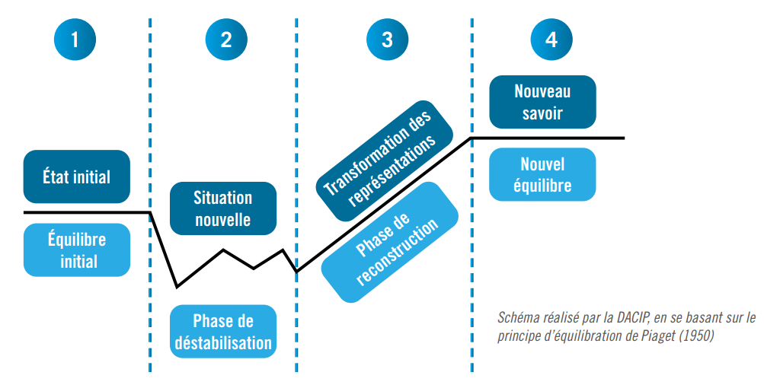
Schéma

Slide 42
Plusieurs principes d’action
Un premier principe constructiviste : l’importance des connaissances antérieures
Un deuxième principe constructiviste : la transformation de ses connaissances antérieures
Un troisième principe du constructivisme : développement d'une pédagogie active
Un quatrième principe du constructivisme : favoriser la découverte par le jeu
Un cinquième principe du constructivisme : favoriser les situations-problèmes

Slide 43
Un troisième principe du constructivisme : développement d'une pédagogie active
L’approche constructiviste:
considère davantage l'élève comme l'artisan de ses connaissances ;
place ceux qui apprennent en activités de manipulation d'idées, de connaissances, de conceptions, de manières de faire, etc. ;
valorise les activités d’apprentissage, en mettant l'élève en position centrale dans les dispositifs d'enseignement- apprentissage, notamment via la manipulation.
→Essentiel n°4 : Besoin de concret/ manipulation:
La manipulation est le fait de rendre une situation concrète grâce à l’aide du matériel
Elle permet donc à l’élève de vivre réellement le problème.
Il est indispensable de faire verbaliser les élèves.
En situation de recherche, il expérimente, il raisonne, exprime des choix, confirme ou infirme ces derniers.
Il se constitue avec et par ses pairs un capital de connaissances évolutif et un répertoire d’expériences motrices et sensorielles.
→Essentiel 5: Apprentissage par les sens : utiliser tous leurs sens afin d'observer et de décrire, de façon détaillée, les objets ou les phénomènes du monde qui les entoure.
P. 16
P. 17

Slide 44
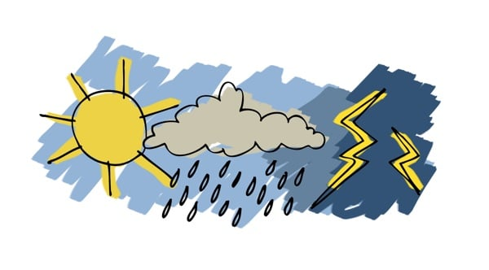
Météo
Régulièrement en classe maternelle et en P1/P2, les élèves font quotidiennement la « météo »… il ne s’agit pas uniquement de regarder par la fenêtre pour identifier le temps qu’il fait, mais aussi de partir des sensations et des sens.
Entendons-nous la pluie ?
Avez-vous eu froid aux mains ?
Vos mains sont-elles humides ?
Quel manteau avez-vous mis ce matin ?
Etc.

Slide 45
Puisque les connaissances se construisent sur la base des connaissances antérieures, les enseignants ont intérêt à …
se donner davantage d'outils permettant d'évaluer les prérequis (savoirs et savoir-faire) dont disposent leurs élèves ;
tenir compte des représentations, des conceptions des élèves, car elles peuvent, soit servir de point d'appui, soit faire obstacle à l'acquisition de connaissances nouvelles (cf. essentiel n°1).

Slide 46
Plusieurs principes d’action
Un premier principe constructiviste : l’importance des connaissances antérieures
Un deuxième principe constructiviste : la transformation de ses connaissances antérieures
Un troisième principe du constructivisme : développement d'une pédagogie active
Un quatrième principe du constructivisme : favoriser la découverte par le jeu
Un cinquième principe du constructivisme : favoriser les situations-problèmes

Slide 47

L’apport du jeu
Un quatrième principe du constructivisme : favoriser la découverte par le jeu
- Naturellement curieux, l’enfant explore, manipule, construit, crée, se questionne, pose des questions et évolue dans le monde selon ce qu'on pourrait appeler une « démarche d’enquête » (Ontario, n.d.) ».
- Le jeu est le véhicule de l’apprentissage et est au cœur de l’innovation et de la créativité.
- occasions d’apprendre dans le contexte où l’enfant est le plus réceptif. Le jeu et le travail scolaire ne constituent pas des catégories distinctes pour l’enfant.
→Essentiel 6
Apprentissage par le jeu
P. 17-18

Slide 48
L’importance de faire verbaliser l’enfant durant la phase de jeu…
Peux-tu me dire ce que tu apprends par ce jeu ?
Que se passerait-il si…?
Je me demande pourquoi tu n'arrives pas au même résultat que X ?
Comment fais-tu pour … ?
À quoi ça te fait penser? Peux-tu me montrer ce que tu veux dire?
Je me demande si nous pouvons ensemble chercher une autre solution ?
Notes:
Lire les questions -> pas jouer pour jouer mais donner du sens (//102 rapport au savoir).

Slide 49
Plusieurs principes d’action
Un premier principe constructiviste : l’importance des connaissances antérieures
Un deuxième principe constructiviste : la transformation de ses connaissances antérieures
Un troisième principe du constructivisme : développement d'une pédagogie active
Un quatrième principe du constructivisme : favoriser la découverte par le jeu
Un cinquième principe du constructivisme : favoriser les situations-problèmes

Slide 50
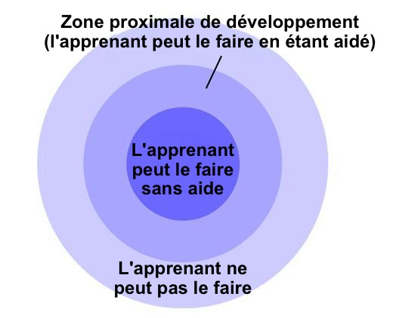
La situation problème
Un cinquième principe du constructivisme : favoriser les situations-problèmes
Elle est à même de favoriser le développement d'un conflit cognitif, lequel apparaît dans la théorie constructiviste comme capable de générer des changements conceptuels, de faire progresser les élèves.
Cette situation problème doit se faire dans ce qu’appelle Vygotsky « la zone proximale de développement » (ZPD).

Slide 51
Les 4 étapes d’une situation-problème
1. L’apprenant va essayer de la résoudre en utilisant des savoirs antérieurs.
2. S’il n’y arrive pas … alors il y aura déséquilibre, situation de conflit socio-cognitif.
3. Il PEUT persévérer, essayer de s’adapter pour répondre aux exigences de la situation-problème.
4. Si ce type d'effort aboutit, la résolution du problème s'accompagnera d'une amélioration dans la manière dont l'élève mobilise savoirs et savoir-faire pour en faire des outils de résolution de problèmes. Équilibration majorante.
confrontation des apprenants à des situations-problèmes.
production d'un conflit cognitif par confrontation d'un apprenant à une situation problème
effet de déstabilisation susceptible de provoquer une réorganisation de connaissances ou l'acquisition de nouveaux savoirs et savoir-faire.

Slide 52
A retenir pour votre pratique…
L’acquisition de connaissances passe par une interaction entre le sujet et l’objet d’études par le biais de résolutions de problèmes.
La tête de l’élève n’est jamais vide de connaissances (conceptions).
L’apprentissage ne se fait pas par empilement de connaissances, ni de manière linéaire.
Tout apprentissage repose sur la transformation de ses connaissances antérieures.
L’élève donne un sens à une connaissance que si elle apparaît comme un outil indispensable pour résoudre un problème.

Slide 53
Le rôle de l’enseignant | Le rôle de l’élève
Il propose des problèmes complexes, des tâches nouvelles qui ont du sens pour ses apprenants. Il s’intéresse aux représentations des apprenants, aux obstacles et aux déséquilibres qui peuvent survenir au cours de l’apprentissage. | Il est actif. Il construit des connaissances à partir de ses représentations initiales. Il recherche, confronte des savoirs et résout des problèmes.

Slide 54
Les avantages pour l’enseignant | Les limites
Le problème à résoudre donne du sens à l’apprentissage. On part des conceptions initiales, qui seront détruites ou adaptées pour atteindre un nouvel équilibre durable. | Coûteux en temps. Nécessite des compétences pour concevoir les activités d’apprentissage. Situations parfois difficiles à trouver. Phase de déstabilisation qui peut être délicate chez certains élèves.

Slide 55
En classes maternelles et en P1/P2?
P. 19

Slide 56
Activité | Objectif | Moyens pour soutenir l’apprentissage
Tricky tree/Suspend | Utiliser finement ses doigts et garder l’arbre en équilibre | Essais-erreurs, but, engagement individuel, assimilation/accommodation
Rings up | Utiliser finement ses doigts et placer les couleurs au bon endroit | Observation, essais-erreurs, actions
Arc-en-ciel | Connaitre les couleurs et l’ordre de celles-ci | Partir des préconceptions, réalisation, recherche, traces
Smart games | Observer, mettre en mémoire, dépasser un défi | Manipulations, actions
Correctif

Slide 57
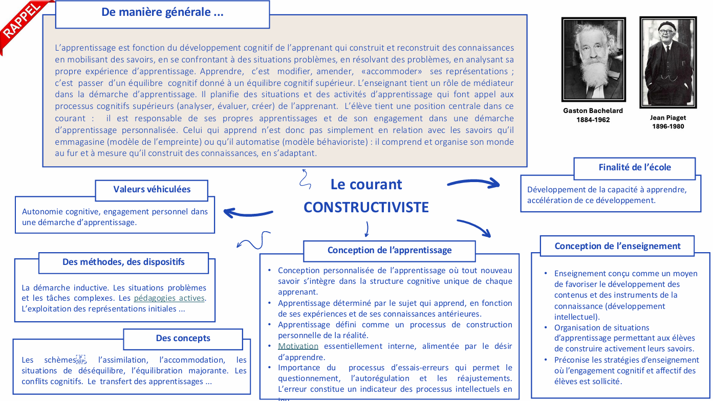
Notes:
Modèle synthétisé et proposé lors du cours « Grands courants pédagogiques » de Dorothée Jardon, MSFE, 2024.

Slide 58
E. Modèle socio-constructiviste
Ce modèle introduit une dimension supplémentaire : celle des interactions, des échanges, du travail de verbalisation, de co-construction, de co-élaboration.
C’est par des mises en interactivité (entre élèves et entre enseignant et élèves) que le savoir se construit.
→Essentiel n°7 : l’explicitation de l’objectif d’apprentissage
Expliciter les tâches demandées aux élèves pourrait permettre de réduire les inégalités scolaires.
Une autre façon de rendre un apprentissage explicite est de permettre à l’apprenant de poser un regard a posteriori sur ce qu’il a accompli.
Qu’est-ce que tu as appris en le faisant ?
P. 20
Notes:
Explicitation : aussi via le mode transmissif pour le dire – à dire dans tous les modèles = explicitation des apprentissages
Ce n’est donc plus seulement par ce que l’enseignant transmet, et par les formes de mise en activité des élèves confrontés à des situations problèmes, que les élèves apprennent. C’est par des mises en interactivité (entre élèves et entre enseignant et élèves) que le savoir se construit.

Slide 59
CONFLIT SOCIO-COGNITIF
Vygotski a également théorisé le conflit socio-cognitif.
Pour Doise et Mugny (1997), il se définit comme « la confrontation entre des avis divergents qui est constructive dans l’interaction sociale ». Autrement dit, le conflit socio-cognitif est provoqué par une dualité entre la conception initiale d’un apprenant et à une autre réalité observée par ses pairs, notamment lors d’un travail de groupe (DACIP, 202).

Slide 60
Le rôle de l’enseignant | Le rôle de l’élève
Il accompagne et soutient l’apprenant dans son processus d’apprentissage en étant attentif au niveau de difficulté de la tâche et de l’activité : ni trop simple, ni trop complexe, en recherchant la zone proximale de développement (ZPD). Il favorise le conflit socio-cognitif à travers des modalités pédagogiques collaboratives et coopératives : travaux de groupes, projets, tutorat et évaluation entre pairs. | Il construit ses connaissances par l’échange, avec autrui et, plus largement, son environnement. Ses représentations se confrontent notamment avec celles de ses pairs, permettant une élaboration collective.

Slide 61
En classes maternelles et en P1/P2?
P. 21

Slide 62
Activité | Objectif | Moyens pour soutenir l’apprentissage
Le verger | Favoriser l’entraide pour vaincre le corbeau | Echange pour sélectionner de manière pertinente, victoire en équipe
Tricky tree/Suspend | Utiliser finement ses doigts et garder l’arbre en équilibre | Encouragements entre les membres, conseils
Le trésor des lutins | Observer, discuter →se donner des stratégies pour vaincre le dragon | Organisation de la pensée coopérer
Kapla | Discuter pour construire de manière appropriée | Aide du plan, Organisation de la pensée coopérer
Correctif
En classes maternelles et en P1/P2?

Slide 63
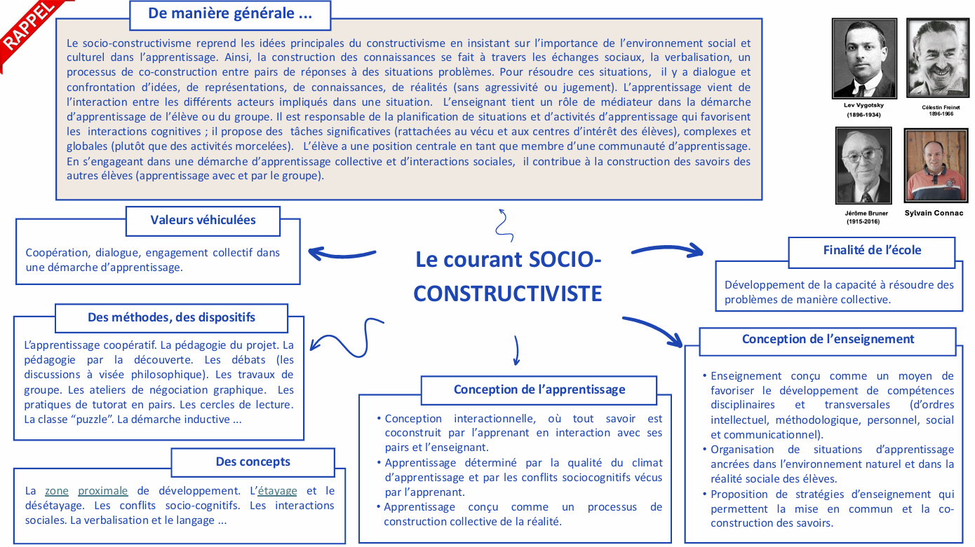
Notes:
Modèle synthétisé et proposé lors du cours « Grands courants pédagogiques » de Dorothée Jardon, MSFE, 2024.

Slide 64
Une autre approche…
L’enseignement explicite et le modelage

Slide 65

1. Questionnaire : vos préconceptions
As-tu déjà entendu parler de « modelage » ? Oui – Non
Si oui, que peux-tu en dire ?
Si non, à quoi cela te fait-il penser ?
As-tu déjà entendu parler « d’enseignement explicite » ? Oui – Non
Si oui, que peux-tu en dire ?
Si non, à quoi cela te fait-il penser ?
5 min
p.22

Slide 66

2. Découvrir un modelage
Papalit : Bonjour Docteur

Slide 67




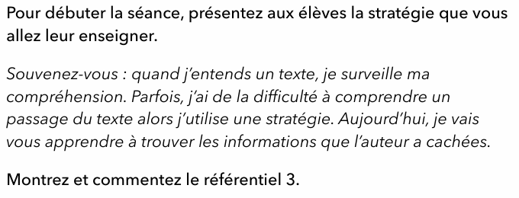
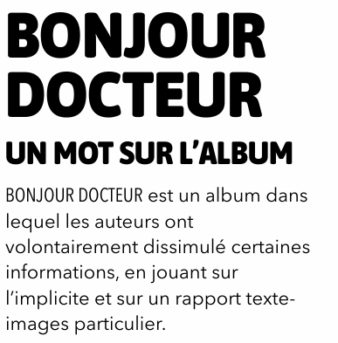
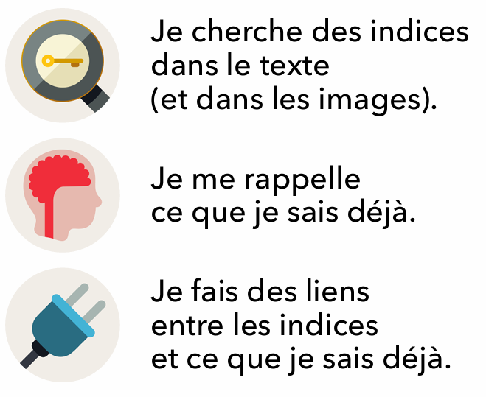
Programme PARLER - Parler pour apprendre à lire.
Notes:
Vidéo du livre à montrer au début de la leçon : https://www.youtube.com/watch?v=_yl6eMKllbI&ab_channel=DavidCo%C3%ABff%C3%A9
https://parlerbelgique.uliege.be/

Slide 68

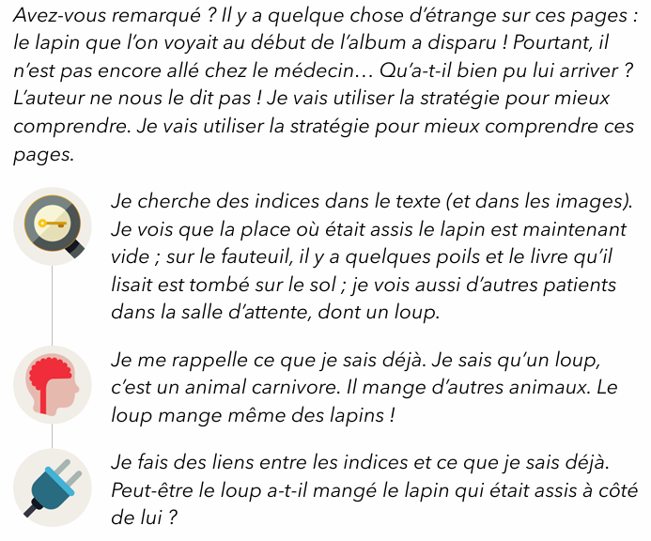

Programme PARLER - Parler pour apprendre à lire.

Slide 69
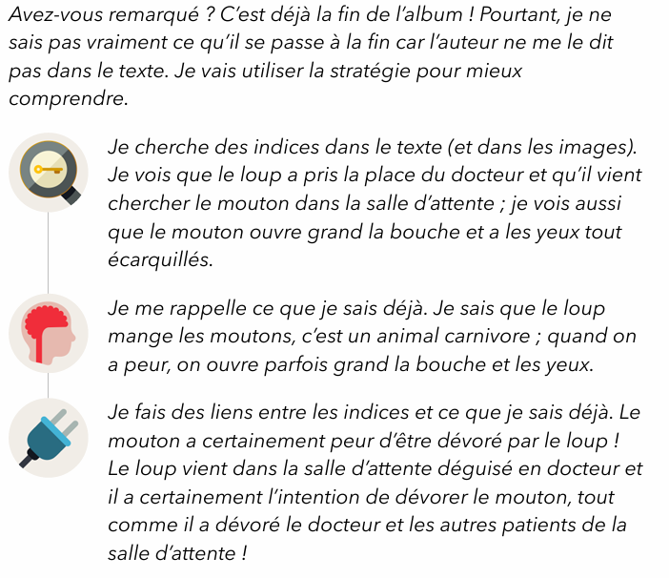

Programme PARLER - Parler pour apprendre à lire.

Slide 70
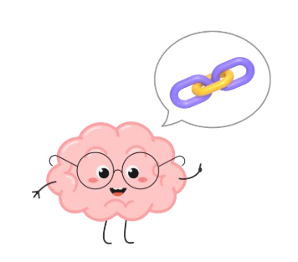
Analyse de l’activité « Bonjour Docteur »
p.24
Quels sont les « gestes professionnels » réalisés par l’enseignant pendant l’activité de lecture mise en place dans sa classe ?
Gestes professionnels :
Mise en lien : quels sont les liens que vous pouvez établir entre cette activité et celles
que vous avez vécues ?
→ Quels sont les critères de la grille mis en évidence ?

Slide 71
Retour sur Vos idée de départ…
Notes:
Liste à réaliser sur un document que je reprends (données d’implication et // performances)
Réponses attendues: formulation en "je", gestes qui accompagnent, "haut-parleur sur la pensée", mettre des mots sur les différentes étapes.

Slide 72

F. Modèle de l’Enseignement explicite
4. Théorisation du modèle
20min
Approche pédagogique qui permet à l’enseignant de mettre en œuvre les stratégies-clés de différenciation pédagogique pour gérer au mieux l’hétérogénéité de sa classe.
La démarche de l’enseignement explicite consiste, pour l’enseignant,
à rendre explicite l’ensemble des dimensions de son enseignement
(les démarches, la planification, les étapes, les objectifs…) et à rendre visible
l’apprentissage de ses élèves, notamment via la vérification constante de leur
compréhension.
→ DIRE – MONTRER – GUIDER → HAUT-PARLEUR de la pensée
Notes:
Image générée par ChatGPT
-> Expliquer que ce modèle s’ancre dans les modèles de l’enseignement efficace.

Slide 73
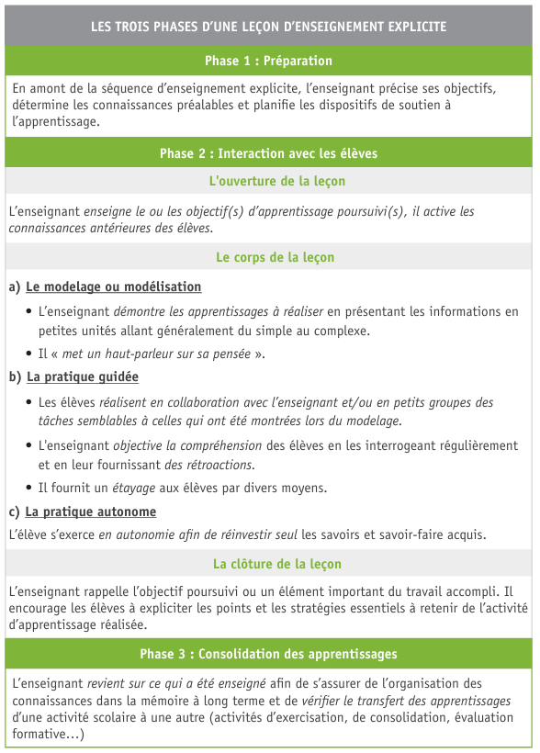
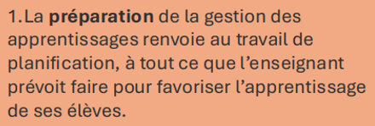
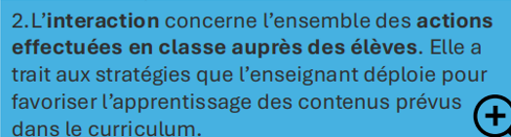
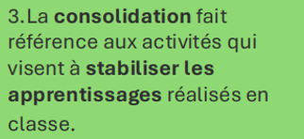
Phases d’une leçon d’enseignement explicite
P. 24
Notes:
FWB Enseignement, Pacte pour un enseignement d’excellence. L'enseignement explicite, Une démarche pédagogique pour mettre en œuvre une dynamique de différenciation efficace, 2022.
file:///C:/Users/d_jod/Desktop/MSFE/UE%20Didactique%20et%20lieux%20de%20formation/Analyse%20critique%20des%20grands%20courants%20p%C3%A9da%20(2ects)/Dossier%20de%20lecture/L'enseignement%20explicite%20EClasse.pdf
→ Insérer la source dans la bibli -> APA ?

Slide 74


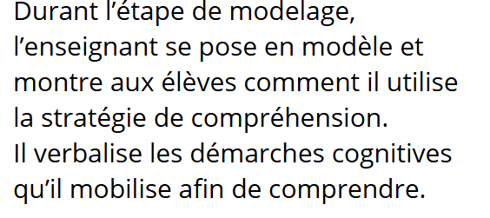
ZOOM sur Le modelage (10-15’)
L’ ENSEIGNEMENT DE LA STRATEGIE :
Expliquer comment utiliser la stratégie -> ce que je fais, ce que je pense = haut-parleur de la pensée.
L’apprentissage est découpé (petites étapes) et structuré.
L’institutrice veille à montrer (gestes), à « dire » (démarches mentales, cognitives) pour que la stratégie soit applicable par les élèves (marche à suivre claire). Elle peut utiliser un référent.
Les élèves sont actifs -> questions !
Programme PARLER - Parler pour apprendre à lire. https://parlerbelgique.uliege.be/

Slide 75
Les avantages | Les limites
Permet au plus grand nombre de réussir. Étapes structurées et progressives permettant d’acquérir progressivement les compétences et connaissances. Favoriser l’équité en explicitant les objectifs poursuivis et les procédures (éviter les codes scolaires implicites). Collaboration entre pairs (enseignement réciproque où ils se réexpliquent la matière). Promouvoir la confiance en soi (disposer des clés pour réaliser l’exercice). | Temps conséquent Peu voire pas de « recherche / découverte » par l’élève. Il est guidé du début à la fin.
Notes:
Étayage constant

Slide 76
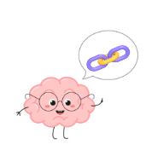



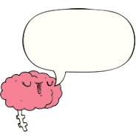
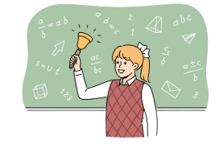




Communication verbale / orale | Voix modulée Voix audible Verbalisation en « je »
Postures et gestes | Posture ouverte et engageante Gestes clairs et illustratifs Regard inclusif
Structure et clarté | Objectif énoncé et explicite Décomposition en étapes simples Focalisation sur les éléments essentiels Reformulation
Pensée à voix haute | Stratégies verbalisées pour chaque étape Réflexions verbalisées pour chaque étape Erreurs possibles et à éviter exposées + comment corriger
Exemples | Nombreux Concrets et adaptés au contexte Pertinents – utiles
Supports | Clairs Structurés et organisés Adaptés au contenu Mobilisables par les élèves (adaptés)
Rythme et guidance | Temps accordé pour chaque étape Pauses pour vérifier la compréhension Étayage et différenciation individuelle
Déplacement / interaction | Supervision globale/stratégique de la classe Déplacements fluides et stratégiques Interactions actives auprès de tous les élèves
20min
4. Quelques
Critères de qualité
Retour sur vos observations :
-> Reprenons vos critères.
-> Qu’aviez-vous déjà trouvé ?

Slide 77
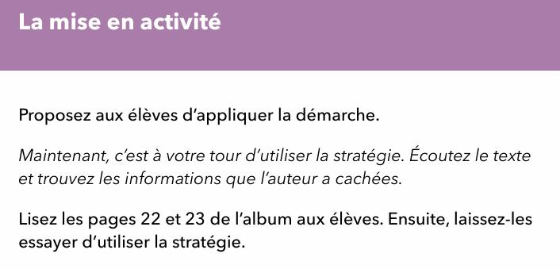
Pour aller plus loin dans le modèle
Rappel : « Modelage » sur l’activité de lecture « Bonjour Docteur » – Stratégies de lecture (Programme PARLER).
-> A quelle étape de l’enseignement explicite cela correspond-il ?

Slide 78
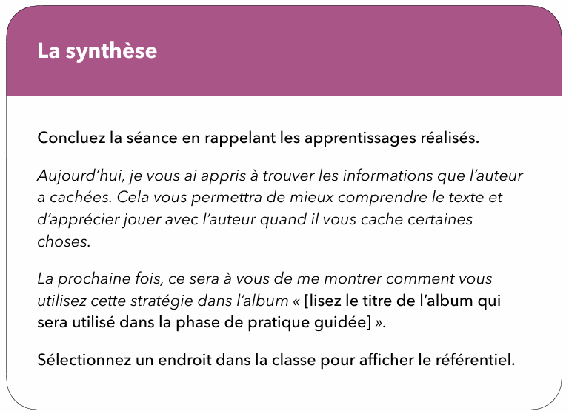
Pour aller plus loin dans le modèle
Rappel : « Modelage » sur l’activité de lecture « Bonjour Docteur » – Stratégies de lecture (Programme PARLER).
A quelle étape
cela correspond-il ?

Slide 79
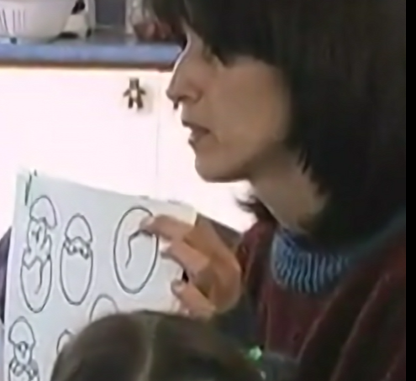

5. Exercices sur le modelage (B)
20min
Regarde la vidéo.
S’agit-il d’un modelage ?
Propose des pistes d’amélioration en utilisant la grille.
Notes:
http://developpement.ccdmd.qc.ca/fiche/theorie-socioculturelle-etayage-2 -> exemple de consigne à améliorer // critères de la grille

Slide 80
Analyse de la préparation de stage
As-tu repéré la partie « modelage » ?
Quels sont les éléments que tu peux mettre en lien avec la grille ?
Propose des pistes d’amélioration.

Slide 81


7. Evaluation formative – en duo
20min
ETAPE 1
Chaque binôme choisit une des trois compétences de math à intégrer lors de l’expérimentation de stage (2.1.1, 2.1.2 ou 2?.1?3) et imagine la tâche à mettre en place.
Chacune prépare cette tâche en réalisant un modelage de celle-ci.
à réguler ici

Slide 82


Evaluation formative – en duo
30min
ETAPE 2
Vous faites vivre votre modelage à votre partenaire.
-> Elle vous filme.
-> Elle complète la grille de critères du modelage (feuille annexe).

Slide 83

Evaluation formative – en duo
15min
ETAPE 3
Vous échangez sur vos modelages : utilisez la grille et retournant aux vidéos.
->Vous relevez un élément de la grille particulièrement bien mis en avant.
->Vous relevez un élément qui a posé problème/suscité le débat.
Sur la feuille annexe
Vous indiquez l’élément + (brève explication) et minutez l’extrait à regarder
Vous indiquez l’élément +- (brève explication) et minutez l’extrait à regarder
Vous m’envoyez vos vidéos
Notes:
Prof : projette les extraits -> discussion en grand groupe et // grille de critères

Slide 84
Evaluation formative – en duo
40min
ETAPE 4
Analyse de vos extraits ☺
ETAPE 5
Reprenez vos modelages, améliorez-les et postez-les dans l’espace prévu ☺
30 min
Notes:
Prof : projette les extraits -> discussion en grand groupe et // grille de critères

Slide 85
Questionnaire : vos représentations sur l’enseignement explicite et le modelage
10 min

Slide 86

Une lecture comme intégration des concepts
ANNEXE

Slide 87
Qqes concepts-clés en début de texte
Paradoxes fréquents à l’école
L’école maternelle: espace de jeu et d’expression ou apprentissages disciplinaires et structurés? →Proposer une 3e voie: concilier apprentissage et imagination.
École demande de découvrir ou d’inventer les savoirs visés au nom de certaines doxa (les connaissances doivent venir des élèves) ><école demande aux es d’exprimer leur imagination dans des situations où il y a souvent une conformité attendue.
Ces injonctions sont difficiles à gérer.

Slide 88
9 questions = 9 groupes question 10 = transversale: chacun y répond
QUESTIONS ???
1 | 2 | 3 | 4 | 5 | 6 | 7 | 8 | 9
Chaque groupe note ses éléments de réponses au tableau

Slide 89
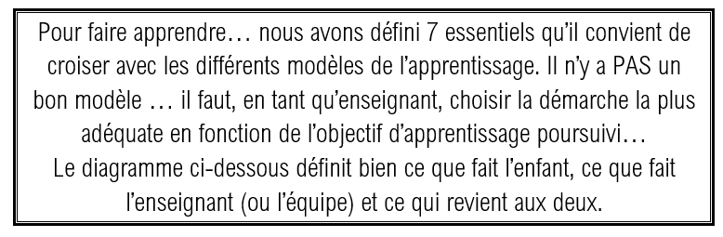
Pour conclure…

Slide 90
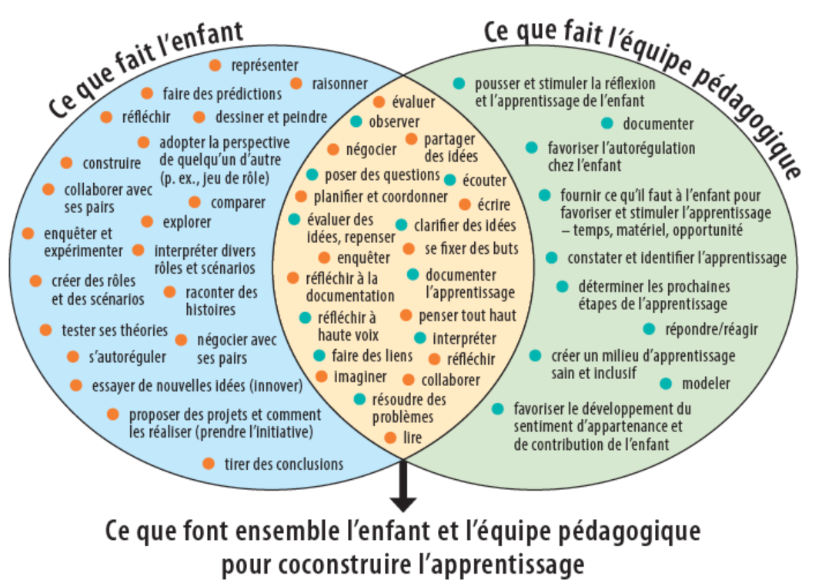

Slide 91
Activité 2 :
Compétence : Tenir un outil scripteur
Consigne : soyez attentives aux critères de qualité du modelage.
Faites des liens avec ce que vous avez déjà vu/entendu durant l’activité 1.
10min
Listez les critères de qualité d’un modelage sur base des deux activités vécues.
10min
Notes:
Liste à réaliser sur un document que je reprends (données d’implication et // performances)

